Slide 1

2.
Ünite
BEYLİKTEN DEVLETE OSMANLI SİYASETİ
1302-1453

Slide 2
1579
Duraklama
1699
Yükselme
Ge
r
i
l
e
m
e
1792
Dağılma
1922
THE BİTTİ
1299
Kuruluş
1453

Slide 3
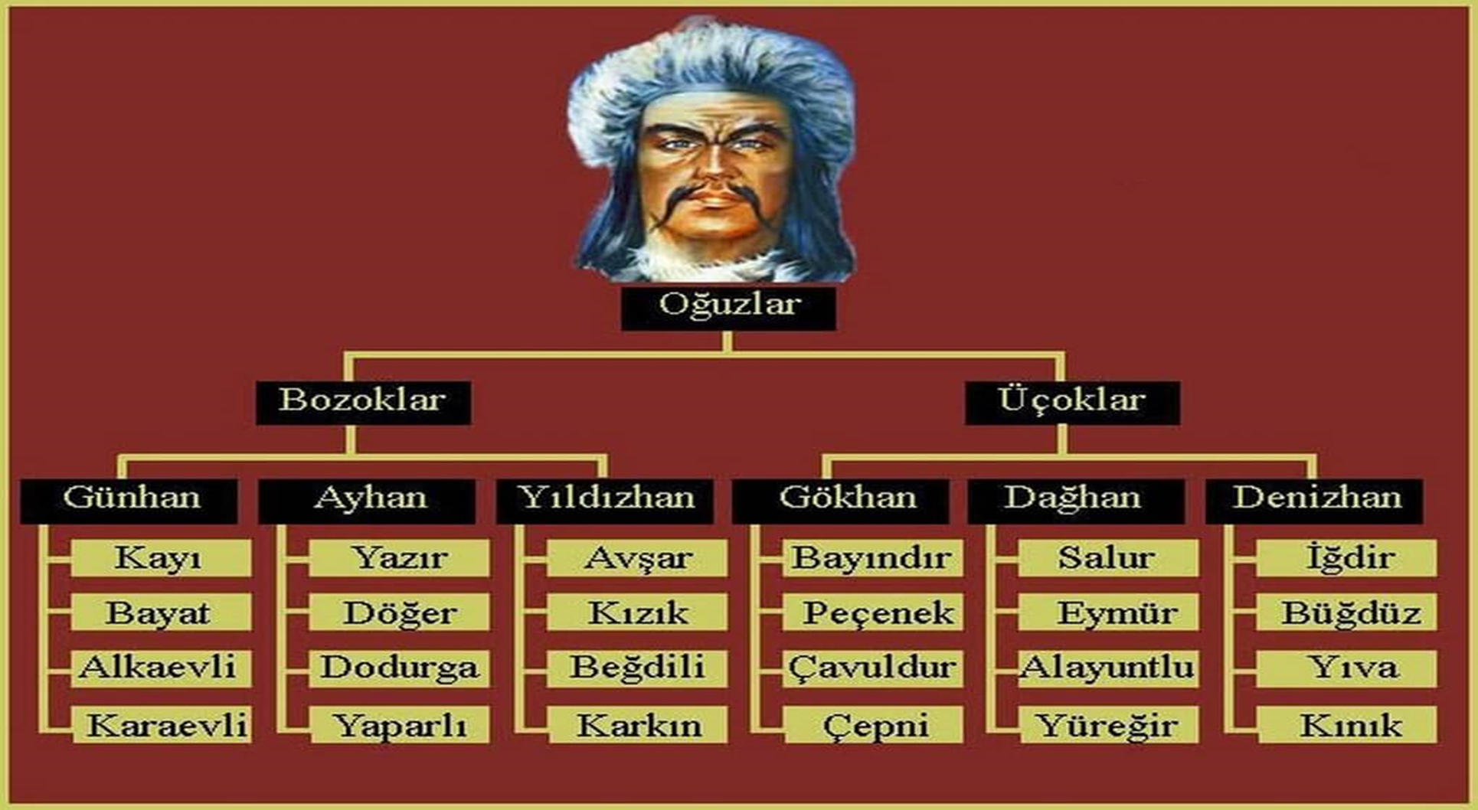

Slide 4

OSMANLININ
MENŞEİ
OĞUZLARIN
Bozok Kolunun
Günhan Soyunun
Kayı
Boyunun
Karakeçili Aşiretindendir
KAYI
Sağlam,güçlü,kuvvetli

Slide 5
Osmanlıların Anadolu'ya Gelişleri
Bir uç beyliği olan Osmanlılar, Ertuğrul Gazi önderliğinde ilk olarak Van yakınlarındaki Ahlat yöresine, daha sonra da Ankara yakınlarındaki Karacadağ bölgesine yerleştirilmişlerdir.
Bir süre sonra ise Söğüt (yaylak) ve Domaniç’i (kışlak) Bizans’tan alarak buralara yerleşmişlerdir
Osmanlı Devleti’nin temelleri Ertuğrul Gazi döneminde atılmış, onun ölümünden sonra ise Anadolu Selçuklu Devleti’nin otoritesini kaybetmesi üzerine oğlu Osman Bey 1299’da bağımsızlığını ilan etmiştir.

Slide 6
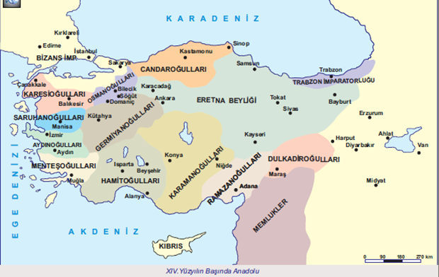

Slide 7
OSMANLI ANADOLUYA GELDİĞİNDE YAKIN DOĞU
Anadolu Selçuklu Devleti
-Kösedağ Savaşıyla yıkılış sürecine girmiştir. 1243
-Anadolu Selçuklu merkezi otoritesi çökmüş sadece sembolik olarak ayakta kalmıştı. Bu dönemde Anadolu Beylikleri kurulmuş böylece Anadolu’da siyasi birlik bozulmuş ve Türkmen beylikleri birbirlerine karşı üstünlük elde etmek için devamlı mücadele halindeydiler.
İlhanlılar
-İran'da Moğol soyundan gelen HÜLAGÜ HAN tarafından kurulmuştur. IRAK-İRAN-ANADOLU-KAFKASLARA egemen oldular
-1258 yılında Bağdat'a girerek ABBASİ DEVLETİNE son verdiler.1335 yıkıldılar.

Slide 8
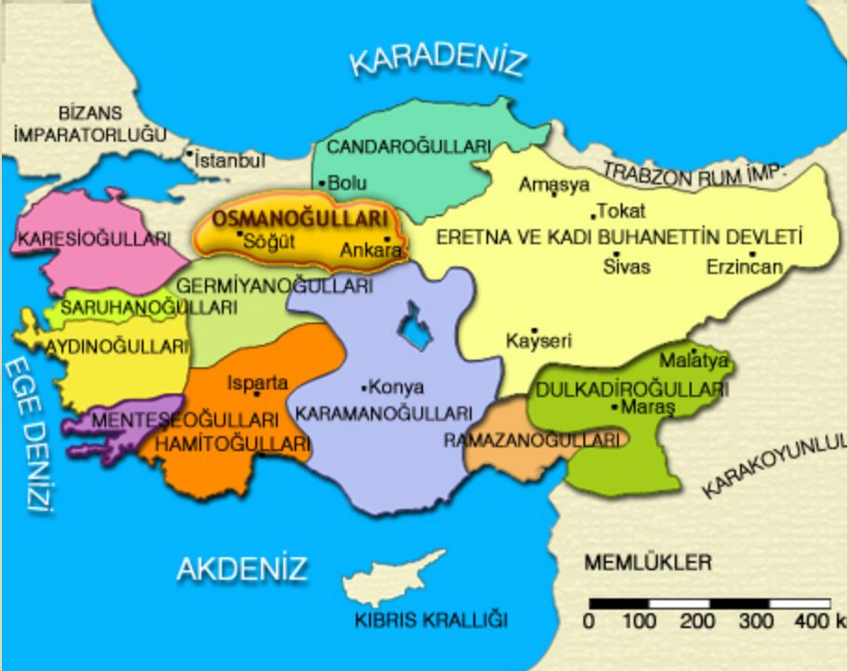
OSMANLI ANADOLUYA GELDİĞİNDE YAKIN DOĞU
Anadolu Türk Beylikleri
Bu beylikler başlangıçta İlhanlılar bağlıydılar Anadolu Selçuklularının yıkılmasıyla bu beylikler arasında hâkimiyet mücadelesi başladı
Karaman –Candaroğulları-Germiyanoğulları en güçlüleridir

Slide 9
OSMANLI ANADOLUYA GELDİĞİNDE YAKIN DOĞU
Bizans İmparatorluğu
-Bizans IV. Haçlı seferi sonunda bir süre tarihten silinmiş (1204–1263)yeniden kurulmuştu ancak merkezi otoriteyi sağlayamamıştı, sık sık balkanlardaki SIRP-BULGAR-LEH-MACAR gibi küçük krallıkların ve TEKFUR adı verilen beyliklerin saldırılarına uğruyordu.
-Bizans sık sık taht kavgalarına sahne olmakta tekfurlar merkezi dinlememekte ve kendi aralarında mücadele etmekteydiler. Anadolu'da ise
İZMİR-İZNİK-İZMİT-BURSA gibi küçük toprak parçaları elinde kalmıştı.

Slide 10
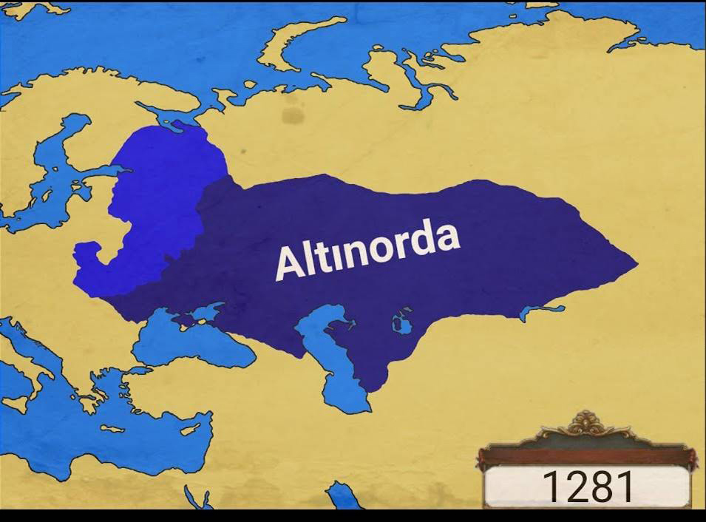
OSMANLI ANADOLUYA GELDİĞİNDE YAKIN DOĞU
ALTINORDU DEVLETİ 1277-1502
Cengiz Hanın torunu BATU HAN tarafından Karadeniz'in kuzeyinde kurulan bir Türk devletidir.

Slide 11
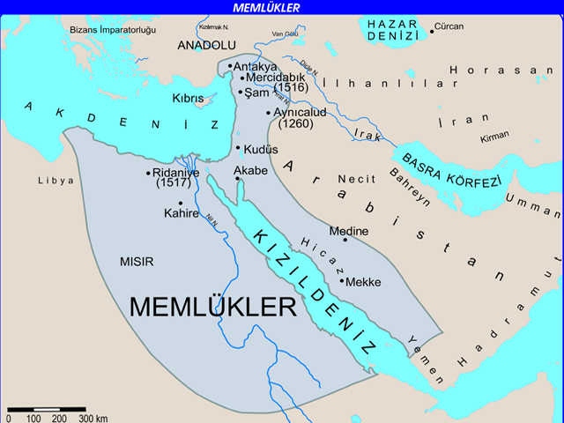
OSMANLI ANADOLUYA GELDİĞİNDE YAKIN DOĞU
MEMLÜKLÜ DEVLETİ 1250-1517
Mısırda Türk kökenli AYBEK tarafından Mısırda kuruldu. Abbasî halifesinin Mısırda bulunması Memluklerin İslam dünyasında etkili olmasında rol oynadı.
Baharat yolunun buradan geçmesiyle canlı bir ticari hayatı vardır.

Slide 12

OSMANLI ANADOLUYA GELDİĞİNDE BALKANLAR
Bizans'ın dışında kalan Balkan topraklarında Bulgarlar-Sırplar-Arnavutlar-Eflak ve Boğdan-Macar Krallığı-Bosna ve Hırvat Krallıkları bulunuyordu. Siyasi yönden parçalanmış bir durumda bulunan Balkanlarda Macarlar Katolik diğer Balkan devletleri Ortodoks´tu. Balkanlarda üstünlük kurma ve mezhep savaşları yaşanıyordu.
OSMANLI ANADOLUYA GELDİĞİNDE AVRUPA
Avrupada feodal yapıya sahip Hristiyan topluluklarından oluşan irili ufaklı çok sayıda devlet bulunmaktaydı. Bunların en önemlisi ve güçlüsü Kutsal Roma Germen İmparatorluğuydu.
İtalya'da: Venedik, Ceneviz devletleri deniz ticaretiyle uğraşıyordu.
İspanya´da: İslamiyet'in son temsilcisi Beni Ahmer (Gırnata) Devleti bulunmakta.
Napoli Krallığı ve Papalık gibi devletler bulunmaktaydı
Görüldüğü üzere Osmanlı Devleti kurulduğu sırada kimsenin tadı tuzu yoğ

Slide 13
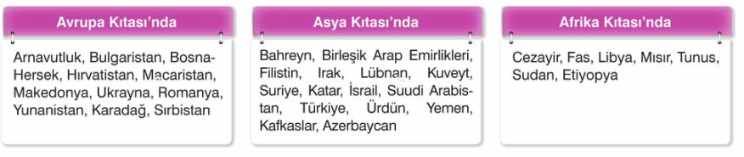
Osmanlı Devleti Adını Nerden Aldı ?
-Türklerde devletin kurucusu olan kişinin veya hanedanın isminin kullanılması geleneği vardır. Osmanlı devletinin kurucusu Kayı boyundan gelen Ertuğrul Gazinin oğlu Osman Beydir. Bu nedenle devletin ismi OSMANLI adıyla söylenir.
-Ancak resmi kayıtlarda devletin adı DEVLETİ-İ ALİYYE olarak yazılmıştır.
-Osmanlı devleti 623 yıl boyunca varlığını sürdürmüştür. İlk 400 yıl boyunca sürekli sınırlarını genişletmiş, son 200 yıllık süreçte ise toprak kaybı yaşamıştır. Üç kıtaya hükmeden Osmanlı Devletinin topraklarında bugün şu devletler bulunmaktadır:

Slide 14
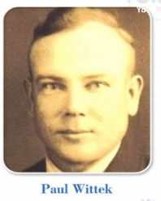
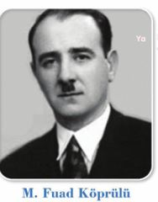
Osmanlı Devleti NasıL Kuruldu?
Paul WİTTEK
-Osmanlı Beyliğinin çok güçlü bir devlet olarak ortaya çıkmasını bu beyliği kuranların Gaza düşüncesiyle hereket ettiklerine bağlamıştır. Ona göre Osmanlının ilk öncüleri sahip oldukları dini yeni yerlere taşıma arzusundaydılar. Onların taşımaktan şeref duydukları en önemli unvan Gazilik idi.(Ertuğrul Gazi, Osman Gazi, Orhan Gazi) gibi. Bu gaza düşüncesi diğer beyliklerdeki diğer insanları kendine çekti.
Fuat KÖPRÜLÜ
-Ona göre Osmanlı Devletinin büyümesinde tek etken Gaza ruhu değildir. Ona göre Moğol baskısından kaçan Türkmenler daha rahat hareket edebilmek için Bizans sınırına doğru kaydılar. Türkiye Selçuklu devletinin zayıflamasıyla bağımsızlıklarını ilan ettiler.
Osmanlının kısa sürede büyümesinde:
_Moğol saldırılarıyla Türkiye Selçuklu Devletinin zayıflaması.
_Türklerin sahip olduğu bağımsızlık duygusu.
_Osmanlının kurulduğu coğrafyanın genişlemeye uygun olması.
_Osmanlının diğer beyliklerle iyi geçinmesi

Slide 15
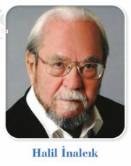
Osmanlı Devleti NasıL Kuruldu?
Halil İNALCIK
-Moğolların Anadolu'yu istilası sırasında batı yönüne doğru kaçan Türkmenlerin Türkiye Selçukluları tarafından oluşturulan uç beyliklerine katıldığını belirtti.
Ona göre bu dönemde sınırlarda yaşayan Türkmen beyleri Bizans'a karşı gaza politikası benimsemişlerdir. Bunların arasında yer alan Ertuğrul Gazi, Osman Gazi zayıf durumda bulunan Bizans ve Balkan topraklarını rahatlıkla fethetmişlerdir.

Slide 16
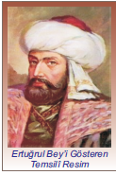

İLK OSMANLI FETİHLERİ
1281 yılında Ertuğrul Bey’in ölümü üzerine oğlu Osman Bey, Kayı Boyu’nun başına geçti.

Slide 17
KURULUŞ DEVRİ PADİŞAHLARI
Osman Gazi 1281 – 1326
Orhan Gazi 1326 – 1362
I.Murat 1362 – 1389
Yıldırım Bayezit 1389 – 1402
Fetret Devri 1402 – 1413
Çelebi Mehmet 1413 – 1421
II.Murat 1421 – 1451
II.Mehmet 1451 – 1481

Slide 18
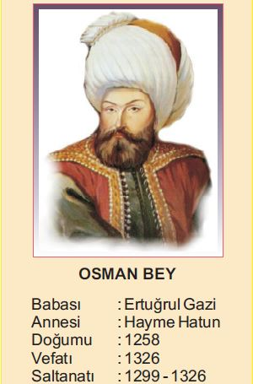
OSMAN BEY DÖNEMİ 1299-1326
*1281 Kayı Aşiretinin başına geçti.
* Aşiretten Beyliğe geçişi sağladı.
*SÖĞÜTÜ başkent yaptı.
*Ahi Şeyhi Edibali’nin kızı ile evlenerek Anadolu’daki Ahilerin ve Türkmenlerin desteğini aldı. Ahiler de Osmanlı Devleti'nin kuruluşunda önemli rol oynadılar.
*BİLECİK-KARACAHİSAR-İNEGÖL-YENİŞEHİR alındı.
*İlk Osmanlı PARASI bastırıldı MANGIR madeni yapısı Bakır.

Slide 19
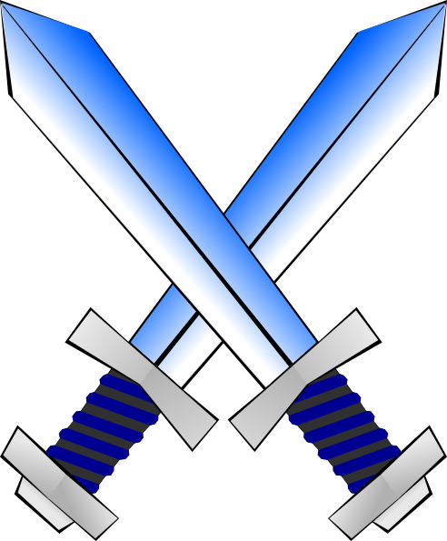
KOYUNHİSAR (Bafeon) SAVAŞI
1302
Osmanlı
Bizans
SEBEP:
Osmanlının Yenişehir'i fethetmesi.
SONUÇ:
*Bizans yenildi.
*Bizans'la yapılan ilk savaş.
*Osmanlının Anadolu'daki saygınlığı arttı.

Slide 20
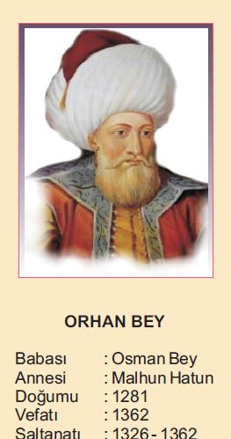
ORHAN BEY DÖNEMİ 1326-1362
*Beylikten Devlete geçişi sağladı.
BURSANIN FETHİ 1326
İpek sanayinin merkezi olan Bursa’nın fethi ile hazineye önemli bir gelir kaydedildi.
BURSA ……. başkent yapıldı

Slide 21
MALTEPE (Palekanon)SAVAŞI
1329
Osmanlı
Bizans
SEBEP:
Osmanlının İZNİĞİ kuşatması.
SONUÇ:
*Bizans yenildi.
*Bizans'ın Anadolu’daki hâkimiyeti sona erdi.

Slide 22
ORHAN BEY DÖNEMİ 1326-1362
İZNİK FETHİ 1331
Şehri teslim alan Orhan Bey:
İZNİK ………Başkent yapıldı
İZMİT FETHİ 1337
İznik’ten sonra İzmit de kuşatıldı ve Osmanlı egemenliğine alındı (1337).

Slide 23
ORHAN BEY DÖNEMİ 1326-1362
Asya Kıtasından Avrupa Kıtasına İlk adım
ÇİMPE KALESİNİN ALINMASI 1353
Osmanlı Bizans'ın içinde bulunduğu zor durumdan ve taht kavgalarından yaralanarak Bizans'a imparator olmak isteyen KANTE KUZENİ destekleyerek Bizans'ı SIRP ve BULGAR saldırılarına karşı korumaya başladı Kantekuzende kendi ellerindeki Çimpe Kalesini Osmanlıya hediye etti.
Osmanlı bu kaleyi alarak ilk defa ORTA AVRUPAYA geçti, RUMELİNİN fethi başladı

Slide 24
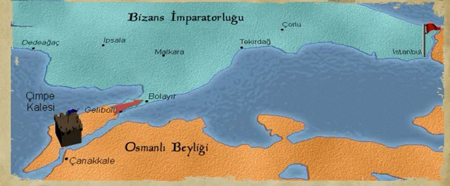

Slide 25
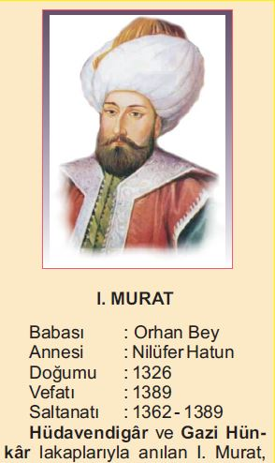
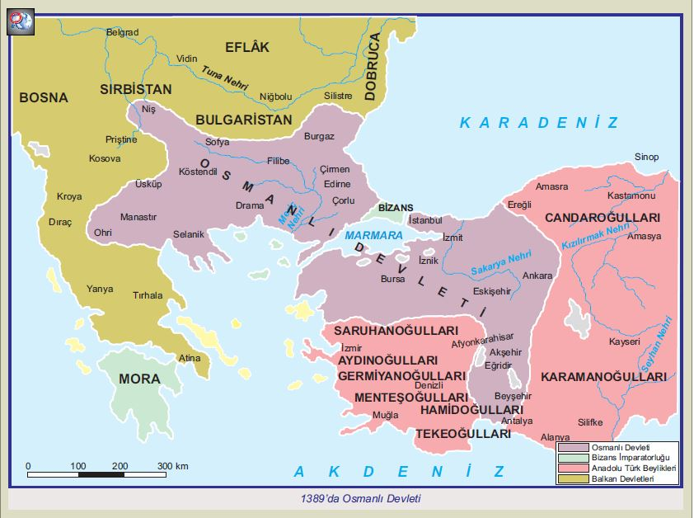
I.MURAT 1362-1389
Balkanların Fatihi

Slide 26
SAZLIDERE SAVAŞI
BALKANLARDAKİ
FAALİYETLER
1363
Bizans + Bulgar
Osmanlı
SEBEP:
*Lala şahin paşanın Bizans'ın elindeki EDİRNEYİ kuşatması.
SONUÇ:
*Bizans kaybetti.
*EDİRNE fethedildi.
*OSMANLI-HAÇLI savaşlarının başlamasına yol açtı.

Slide 27
SIRPSINDIĞI SAVAŞI
1364
MACAR
SIRP
BULGAR
EFLAK
BOĞDAN
Osmanlı
SEBEP:
* Türklerin Rumeli’de hızlı bir şekilde ilerlemesinden paniğe kapılan Balkan devletleri Papa V.URBAN ve Bizans'sın kışkırtmalarıyla Haçlı ittifakının kurulması.
SONUÇ:
*EDİRNE başkent yapıldı.
*Bulgar krallığı himaye altına alındı.
*Osmanlı ile Haçlıların yaptığı ilk savaştır.

Slide 28
ÇİRMEN SAVAŞI
1371
SIRP KRALLIĞI
+
MAKEDON PRENSLİĞİ
Osmanlı
SEBEP:
* Edirne'nin geri alınmak istenmesi.
SONUÇ:
*Osmanlı kazandı.
*Sırplar vergiye bağlandı.
*Makedonya yolu Osmanlıya açıldı.

Slide 29
I.KOSOVA SAVAŞI
1389
MACAR
SIRP
HIRNAT
BOSNA
EFLAK
ARNAVUT
Osmanlı
SEBEP:
Türklerin Avrupa’da hızlı ilerlemesine karşı balkan milletlerinin birleşerek POLONİŞ denilen yerde bir Osmanlı akıncı birliğini yenilgiye uğrattılar 1387.Böylece Türkleri Rumiliden atma umuduna kapılan Haçlılarla yapıldı.
SONUÇ:
*Osmanlının Rumeli'deki egemenliği sağlandı.
*Murat savaş alanını dolaşırken bir Sırp askeri tarafından öldürüldü.
*Osmanlı bu savaşta ilk kez TOP kullandı.
*Anadolu Beylikleri ilk kez bu savaşta Osmanlıya yadım ettiler.

Slide 30
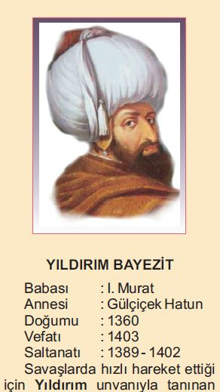
YILDIRIM BAYEZIT 1389-1402
Anadolu Türk Siyasi Birliğinin Sağlanması
İstanbul Kuşatmaları
Niğbolu Savaşı 1396
Ankara Savaşı 1402

Slide 31
YILDIRIM BAYEZIT 1389-1402
SARUHANOĞULLARI
BEYLİKLERLE İLİŞKİLER
GERMİYANOĞULLARI
MENTEŞEOĞULLARI
Anadolu Türk Siyasi Birliğinin Büyük Oranda Sağlandı.
AYDINOĞULLARI
KARAMANOĞULLARI
CANDAROĞULLARI

Slide 32
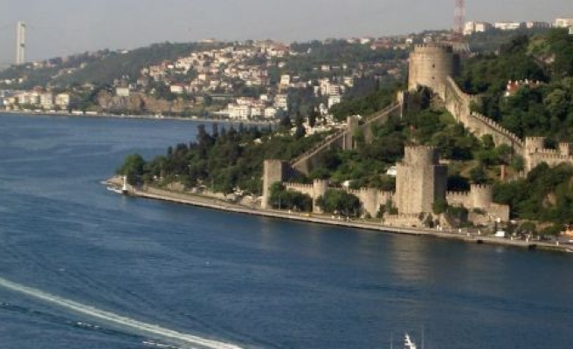
YILDIRIM BAYEZIT 1389-1402
İstanbul Kuşatmaları (1391-1396)
_Yıldırım tarafından 2 kez kuşatıldı.
_2.kuşatmada Anadolu (güzelce)Hisar yaptırıldı
SEBEPLERİ:
-Bizans'ın Osmanlı Devleti’ne karşı Avrupalı devletleri kışkırtması.
-Karamanoğulları ile ittifak kurması.
-Osmanlı şehzadelerini sürekli kışkırtması.
-Yapılan antlaşmalara uymaması etkili oldu.

Slide 33
NİĞBOLU SAVAŞI
MACAR
İNGİLİZ
FRANSIZ
ALMAN
VENEDİK
PAPALIK
RODOS
1396
Osmanlı
SEBEP:
-Osmanlının İstanbul'u kuşatması ve Bizans'sın Avrupa dan yardım yardım istemesi
-Osmanlının Macaristan'a kadar ulaşması
-Papanın kışkırtmaları
-Türklerin Balkanlardan atılmak istenmesi
-İstanbul kuşatması
SONUÇ:
*Osmanlı kazandı.
*Bulgaristan toprakları Osmanlıya katıldı.
*Osmanlının İslam dünyasındaki saygınlığı arrtı.Mısırda bulunan Abbasi halifesi Yıldırıma SULTANI İKLİMİ RUM
(Anadolu'nun Sultanı )ünvanını verdi.

Slide 34
ANKARA SAVAŞI
1402
Osmanlı
Timur Devleti
Timur önce Türkistan'a egemen olmuş sonra birçok ülkeyi ele geçirerek büyük bir devlet kurmuştur. Anadolu Türk birliği kurulurken Timur İran-Kafkasya-Azerbaycanı almıştır ve Osmanlı sınırlarına yaklaşmıştır.
SEBEPLERİ
-Anadolu beyliklerinden Karakoyunlu hükümdarı Kara Yusuf Timur'a yenilmiş Osmanlıya sığınarak Yıldırımı Timur'a karşı kışkırtmıştır.
-Yıldırımın son vermiş olduğu beylik hükümdarlarda Timur'a sığınarak Timur'u Yıldırıma karşı kışkırtmıştır.
-Timur Çin üzerine bir sefere çıkmak istiyor ama arkasında güçlü bir Osmanlıda görmek istemiyordu. Osmanlı kaybetti.

Slide 35
YILDIRIM BAYEZIT 1389-1402
SONUÇLARI:
-28 Temmuz 1402 Ankara Çubuk ovasında Osmanlı yenildi.
-Osmanlının Balkanlarda ve Avrupa'daki ilerleyişi durdu.
-Yıldırımın son verdiği Anadolu Beylikleri tekrar kuruldu Türk birliği bozuldu
-Yıldırımın oğulları arasında Taht kavgaları başladı. Osmanlı Tarihinde bu devre FETRET DEVRİ denir.1402-1413 tarihine kadar sürdü
-İstanbul'un alınması yarım yüzyıl gecikti ve Yıldırımın İstanbul'da açtırmış olduğu Türk Mahallesi yok edildi.
-Karakoyunlu ve Akkoyunlu devletleri güçlenerek Osmanlıya rakip hale geldiler
-Osmanlı hazinesi ve Arşivleri yağmalandı.
*******Tarihimizde ilk ve son kez bir Hükümdar Düşmana esir düştü******

Slide 36
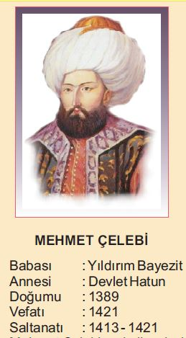
I.MEHMET ÇELEBİ 1413-1421
Zor bir dönemde Osmanlı tahtına geçen Çelebi Mehmet devleti toparlamaya, merkezi otoriteyi yeniden güçlendirmeye çalışmıştır. Bu sebepledir ki Osmanlı devletinin II. Kurucusu olarak kabul edilir.

Slide 37
İLK DENİZ SAVAŞI
1416
Osmanlı
VENEDİK
SEBEP:
Venediklilerin Osmanlı gemilerine düşmanca saldırıda bulunmaları
SONUÇ:
*Çalı Bey komutasındaki Osmanlı donanması yenildi.
*Osmanlının ilk deniz savaşıdır.

Slide 38
I.MEHMET ÇELEBİ 1413-1421
ŞEYH BEDREDDİN İSYANI 1420
Çelebi Mehmet, kardeşi Musa Çelebi’nin kazasker tayin ettiği Şeyh Bedreddin’i görevinden alınca isyan başladı. Şeyh Bedreddin yakalandı, yargılandı ve idam edildi
Önemi: Osmanlı Devleti’ndeki ilk dini isyandır.
ŞEHZADE MUSTAFA İSYANI(DÜZMECE MUSTAFA)
(Yıldırımın oğlu)1420
Timur Yıldırım Beyazıt'ın oğlu Mustafa Çelebiyi Ankara savaşı sonunda yanında Semerkant'a götürmüştü. Timur un ölümü üzerine Mustafa Çelebi geri döndü ve tahta çıkmak isteği ile isyan etti.

Slide 39
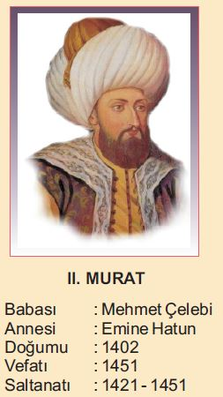
II.MURAT 1421-1451
1:Mustafa Çelebi (Düzmece)İsyanı 1422
II.Murat başa geçince Bizans Yıldırımın oğlu sanılan Mustafa Çelebiyi serbest bıraktı. Mustafa çelebi Edirne'yi alarak hükümdarlığını ilan etti. Yapılan mücadeleyi II.Murat kazandı.
2:Şehzade Mustafa İsyanı 1422
Bizans'ın kışkırtmaları ile Tahta geçmek isteyen II.Muratın oğlu Mustafa isyan etti yakalandı idam edildi.
*İsyanda rolü olan Bizans (İstanbul)kuşatıldı alınamadı.

Slide 40
II.MURAT 1421-1451
EDİRNE SEGEDİN ANTLAŞMASI 1444
*Macarlarla 10 yıl savaş yapılmayacak.
*SIRBİSTANIN bağımsızlığı tanınacak, fakat Sırplar Osmanlıya vergi verecekler.
*EFLAK Macaristan’ın himayesine bırakılacak, fakat Osmanlıya vergi verecek.
Bu antlaşmadan sonra tahtı 14 yaşındaki 2. Mehmet bıraktı fatihin tecrübesizliğinde yararlanmak isteyen Macarlar antlaşmayı bozdular.
NOT: II. Murat, tahtı kendi isteği ile bırakan tek Osmanlı Padişah'ıdır

Slide 41
OSMANLI DEVLETİNİN BALKANLARDA İZLEDİĞİ İSKAN(Şekillendirme) ve İSTİMALET POLİTİKASI
İSKAN
_Osmanlı Devletinin Rumeli'ye geçmesiyle birlikte devletin, ele geçirdiği topraklarda Anadolu'nun çeşitli yerlerinden getirdiği Türkmenleri yerleştirmesine denir.
İSTİMALET
_Fethedilen topraklarda izlediği hoşgörü politikasına denir.
İskan ve İstimalet Politikasının Amaçları
_Fethedilen topraklarda kalıcılığı sağlamak
_Fethedilen toprakları Türkleştirmek (Türk nüfusunu arttırmak)
_Fethedilen topraklarda Türk-İslam kültürünü yaymak.
_Yeni fetihlere zemin hazırlamak.

Slide 42
OSMANLI DEVLETİNİN BALKANLARDA İZLEDİĞİ İSKAN(Şekillendirme) ve İSTİMALET POLİTİKASI
İskan Yöntemleri
_İskan edilecek kişinin konar-göçer olmasına önem verildi
_İskan edilenlerden belli bir süre devlet vergi almamıştır. Onların tohum ve malzeme ihtiyaçlarını karşılamıştır.
_İskan edilecek kişinin iskan bölgesine yakın bir yerden olmasına dikkat edildi.
_Aileler seçilirken aralarında anlaşmazlık olan ailelerden biri tercih edilmiştir.
_İskan ettirilenlerin geçerli bir neden olmadan yerlerini terk etmelerine izin verilmedi.

